Slide 1
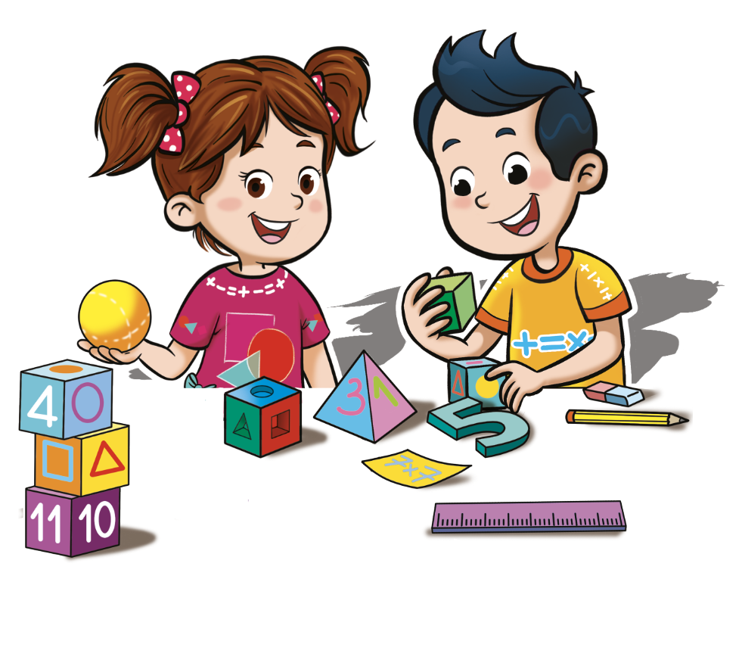
5
1
6
تصحيح
تمرير الرائز
مراجعة 3
مراجعة 2
مراجعة 1

Slide 2

برمجة الأسبوع السادس
(ة)خاص بالأستاذ
الحصة 2
الحصة 1
مراجعة (3)
مراجعة (1)
الحصة 4
الحصة 3
الدرس 1
الدرس 1
اَلْأَعْدادُ مِنْ 0 إِلى 100 (مُراجَعَةُ الْمُسْتَلْزَماتِ)
مراجعة (3)
فصل الملايين: قراءة وكتابة
تمرير الرائز
الحصة 5
تصحيح الرائز

Slide 3
(ة)خاص بالأستاذ
مراحل الحصة
1
توزيع كراسات التقويم
1
1
1
إنجاز تمارين الرائز
2
56
1
تجميع كراسات التقويم
3
1

Slide 4

(ة)خاص بالأستاذ
توزيع الكراسات
1
توزيع الكراسات

Slide 5
(ة)خاص بالأستاذ
توجيهات تدبير الحصة
يخصص النموذج 1 من الروائز لفوج الصباح والنموذج 2 لفوج المساء
يوزع الأستاذ(ة) كراسات التقويم للتلاميذ
تمنح دقيقة واحدة لكتابة الاسم على الكراسة

Slide 6
(ة)خاص بالأستاذ
تمرير الرائز
1
الحساب الذهني

Slide 7
(ة)خاص بالأستاذ
تمرير الرائز
1
إنجاز تمارين الرائز

Slide 8
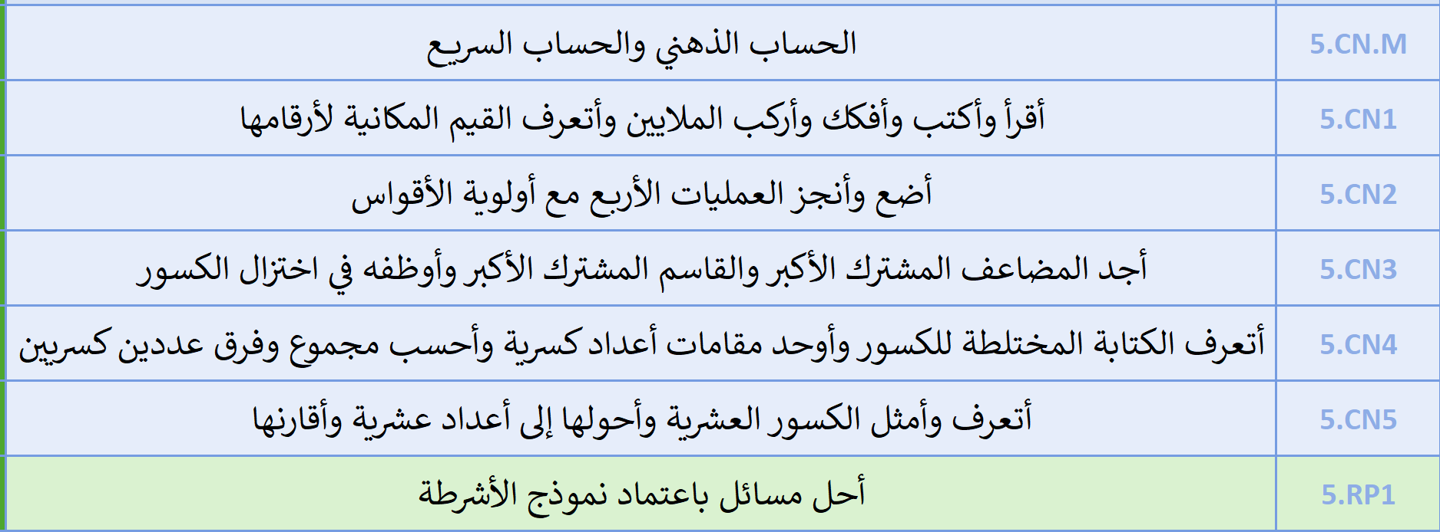
(ة)خاص بالأستاذ
الكفايات المعنية بالتقويم

Slide 9

أنشطة المراجعة
2
1
3
الافتتاح
اختتام الحصة
أنجزوا تمارين الرائز.
لديكم 55 دقيقة للإنجاز.
1
55

Slide 10
(ة)خاص بالأستاذ
نهاية الرائز
1
تجميع كراسات التقويم

Slide 11

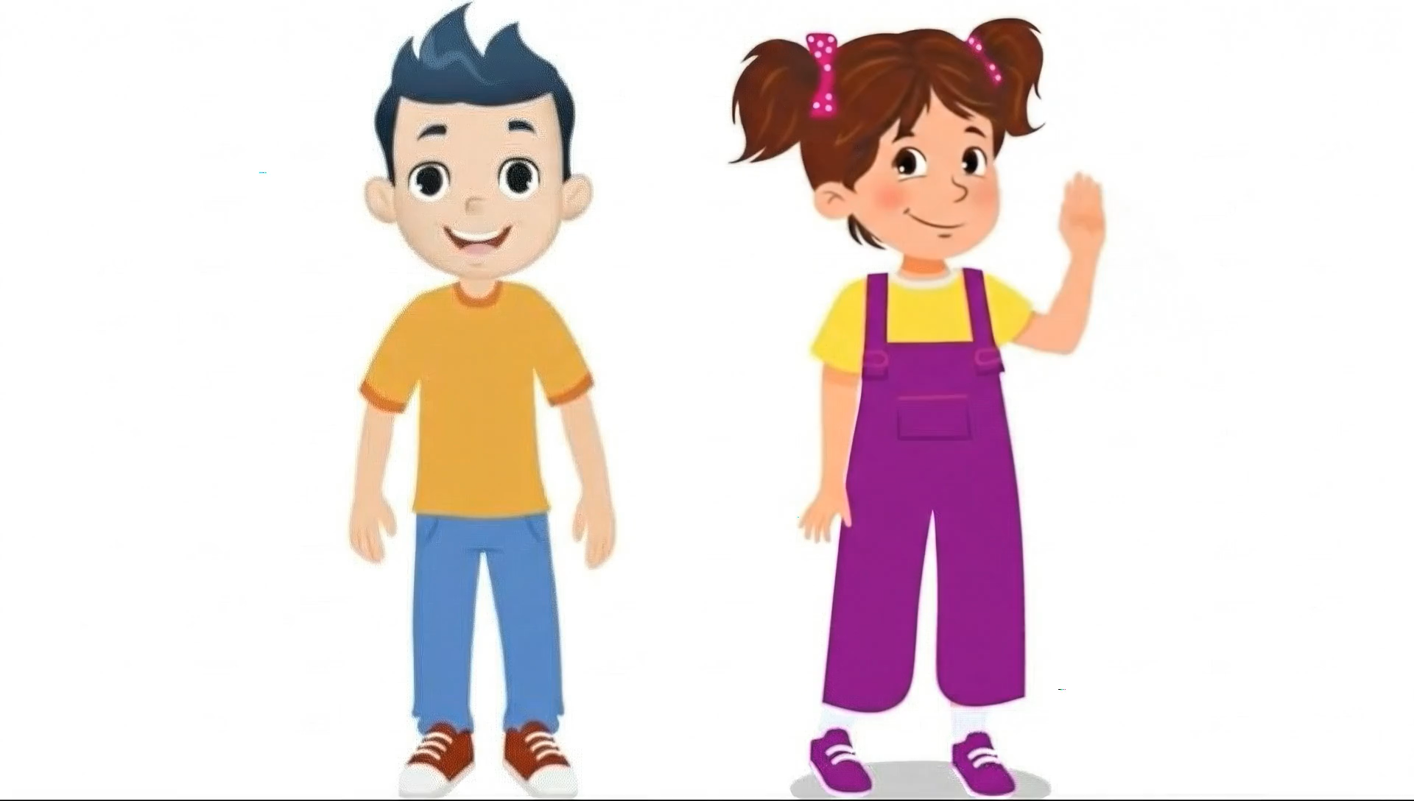
إلى اللقاء. في الحصة القادمة،

